Slide 1
HTML: HyperText MarkUp Language
Daniele De Padova
Senior Frontend Developer

Slide 2

Introduzione
Cos’è l’HTML? Come si compone?

Slide 3
HTML: HyperText MarkUp Language
L’HTML è un linguaggio di marcatura nato nel 1993 per la formattazione ed impaginazione di documenti ipertestuali.
Esso non è un linguaggio di programmazione, ma unicamente un modo di modellare e dare una struttura a delle informazioni.
Attualmente la versione più evoluta e standardizzata è chiamata HTML Living Standard ed è gestita dal WHATWG.
Esso è un’evoluzione dell’HTML 5.0 che è invece “gestito” dal W3C.

Slide 4


Composizione di un documento HTML
<!D>
DOM
Tag di dichiarazione
Document Object Model
Head
Body

Slide 5
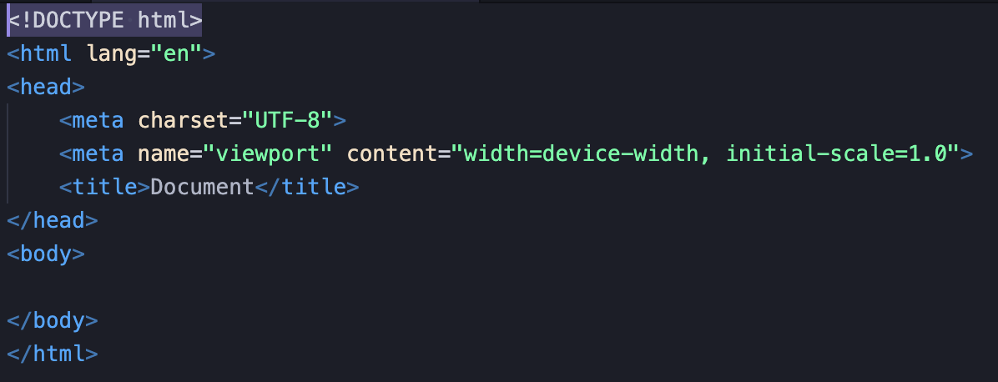
Tag di dichiarazione
Per far comprendere al motore grafico che si tratta di un documento HTML dobbiamo dichiarare il tipo di documento all’inizio dello stesso:
<!DOCTYPE html>
Nelle vecchie specifiche HTML, invece, la dichiarazione era molto più lunga.
<!DOCTYPE HTML PUBLIC "-//W3C//DTD HTML 4.01 Transitional//EN" "http://www.w3.org/TR/html4/loose.dtd">

Slide 6
DOM: Document Object Model
Una volta caricato nel browser, il nostro HTML viene trasformato in un vero e proprio oggetto denominato DOM.
Esso è salvato all’interno della proprietà document dell’oggetto window.
Il tag <html> è l’elemento root di tutto il documento html.
Il DOM è composto da “nodi”: Il nodo principale è appunto HTML; ogni singolo nodo figlio rappresenta il corrispettivo tag html. Invece il contenuto testuale (prendendo ad esempio il tag title) è considerato un textNode.

Slide 7
HEAD Tag
Il tag HEAD contiene le informazioni aggiuntive necessarie ad interpretare correttamente il documento. Ce ne può essere solo uno per documento.
Queste informazioni possono essere:
<script>, usato per definire o importare script JS che assicurano il corretto funzionamento delle interazioni;
<link> utilizzato per collegare risorse esterne al documento corrente. Solitamente utilizzato per associare delle favicon o dei fogli di stile;
<meta> è il tag adibito alla definizione di ulteriori metadati. Un esempio è la definizione del set di caratteri utilizzato per la visualizzazione della pagina;
<title> è il tag che consente di modificare il titolo della pagina (ossia quello visualizzato sul tab del browser).

Slide 8
BODY Tag
Il tag BODY è invece il contenitore che ingloba tutta la struttura visibile della nostra applicazione.
All’interno del “corpo” del documento, possiamo trovare l’insieme di tabelle, form, immagini etc… che compongono il nostro sito.

Slide 9

Com’è definito un tag?
Un tag è una rappresentazione di un oggetto all’interno di un documento HTML
È contenuto all’interno di due parentesi angolari;
Ha un inizio ed una fine ben definiti, salvo alcuni casi.
Ciò che è incluso tra l’inizio e la fine viene considerato “discendente” o “figlio”, mentre ciò che è compreso nella definizione del tag stesso è considerato un attributo;

Slide 10
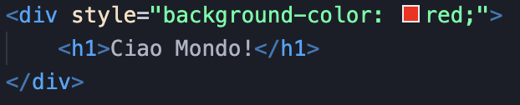
Com’è definito un tag?
In questo esempio vediamo i punti citati precedentemente:
Il tag ha un inizio ed una fine, detti anche apertura e chiusura;
Quello evidenziato in arancione è invece il nome dell’attributo;
In rosso invece c’è il valore dell’attributo: esso è sempre una stringa, anche se viene poi convertito ed interpretato da JavaScript;
Quelli in verde sono invece i figli del “div”;

Slide 11
Tag Principali
Quali sono i tag principali? Cosa rappresentano?

Slide 12
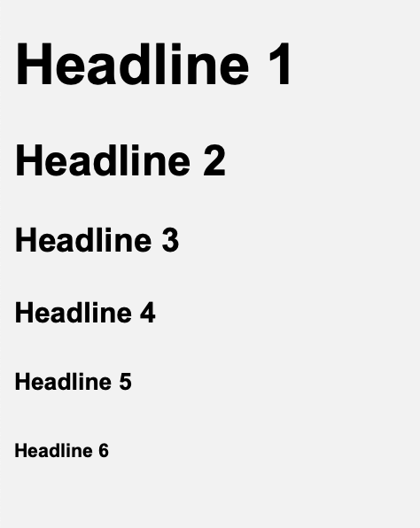
Headline
I tag Headline, ovvero <h1></h1>, <h2></h2> etc…
Rappresentano le intestazioni all’interno di un documento

Slide 13
Header
Da non confondere col tag <head>, il tag <header> rappresenta l’intestazione di una pagina o di una sezione. È l’opposto del tag <footer>.
Di base non ha una rappresentazione grafica specifica, ma serve a contenere ulteriori informazioni
<header></header>

Slide 14
Section
Il tag <section> rappresenta una sezione ben definita di una pagina o di un frammento di essa.
<section></section>

Slide 15
Footer
Il tag <footer> rappresenta generalmente la sezione pie’ di pagina, ma può essere ripetuto all’interno di una stessa pagina qualora rappresentasse il footer di una sezione, o di un <article>
<footer></footer>

Slide 16
Div
Ultimo tra i tag che non hanno una vera e propria rappresentazione di default, il <div> è un oggetto comunemente utilizzato per rappresentare un semplice contenitore.
<div></div>

Slide 17

Span
Il tag <span> è uno dei modi utilizzati per rappresentare dei testi all’interno di un documento ipertestuale.
Viene solitamente utilizzato per rappresentare singole frasi o parole all’interno di contesti più grandi.
<span>Ciao Mondo!</span>

Slide 18

Collegamento Ipertestuale
Il tag <a> rappresenta l’elemento adibito al collegamento ipertestuale tra diversi documenti.
In questo modo possiamo passare direttamente ad un’altra pagina tramite un semplice click.
L’attributo href serve a specificare il collegamento della pagina a cui vorremo andare
<a href=“doc.html”>Questo è un link!</a>

Slide 19
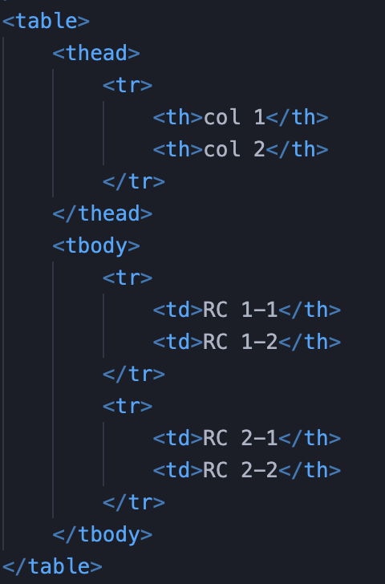
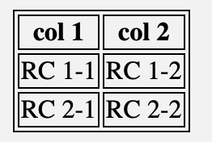
Tabella
In HTML la definizione di una tabella avviene attraverso multipli tag:
<table>, tag che fa da contenitore
<thead>, ovvero l’intestazione della tabella
<tbody>, ossia il corpo della stessa
<tr>, la riga della tabella
<th>, ossia la colonna di intestazione della tabella
<td>, ovvero le colonne all’interno delle righe nel body
Una tabella correttamente configurata appare così:

Slide 20
Immagine
Abbiamo anche la possibilità di visualizzare delle immagini attraverso l’utilizzo di un tag apposito, ossia <img>.
L’attributo “src” è una stringa che può rappresentare i seguenti valori:
Un percorso, relativo o assoluto, ad un’immagine conservata sullo stesso dominio;
Un link ad un’immagine in hosting su un dominio diverso;
Un base64;
<img src=“img.jpg”>

Slide 21
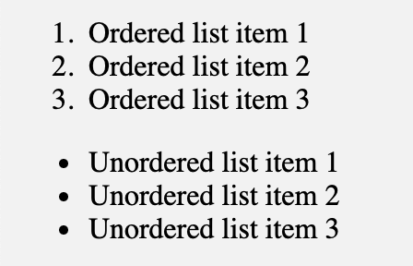
Liste
In HTML possiamo definire delle liste:
<ol>, rappresenta le liste ordinate
<ul>, rappresenta le liste non ordinate
<li>, è l’elemento della lista

Slide 22
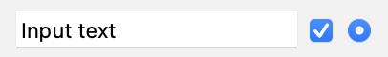
Forms e Input
Per raccogliere i dati, in HTML, utilizziamo un oggetto denominato “Form”.
All’interno di esso, possiamo definire diversi campi di input
Un esempio qui sotto:
<form>
<input type=“type”>
</form>

Slide 23

Button
Ci sono poi i pulsanti, solitamente utilizzati per permettere all’utente di svolgere determinate azioni, come confermare l’invio di un form oppure compiere altri tipi di azioni.
<button type=“button”>Questo è un pulsante!</button>

Slide 24
Attributi
Cos’è un attributo? Quali sono i principali?

Slide 25
Cos’è un attributo?
Un attributo è una proprietà aggiuntiva con la quale andiamo a decorare il nostro tag. Esso si compone di un nome e di un valore

Slide 26
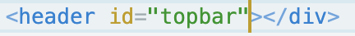
ID
L’attributo ID è una proprietà che identifica univocamente un determinato blocco all’interno di una schermata. Esso ha una grossa importanza, anche per quel che riguarda la stilizzazione tramite CSS.

Slide 27
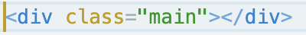
Class
L’attributo CLASS è una proprietà che associa una o più determinate famiglie ad un tag. Concettualmente assimilabile ad un “extend” per ciò che riguarda le proprietà CSS.

Slide 28
Style
L’attributo STYLE serve (unicamente) a decorare con dello Stile in linea un determinato blocco. Non svolge altre funzioni.

Slide 29
Daniele De Padova
Senior Frontend Developer
Mail: daniele.depadova.dpd@gmail.com
LinkedIn: Daniele De Padova

